Slide 1
Notes:
excusez moi z’avez vu jimmy?
le petit jimmy ?
au moins vous connaissez jimmy

Slide 2
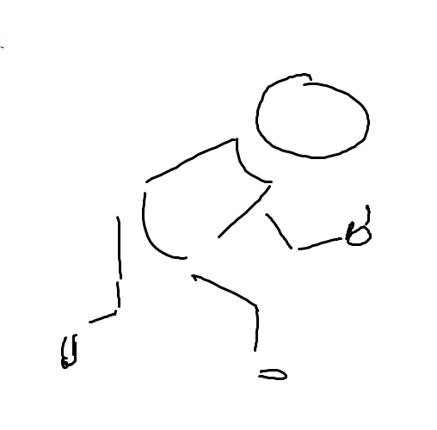
Notes:
*ptite tête qui pop*
ah voilà jimmy

Slide 3
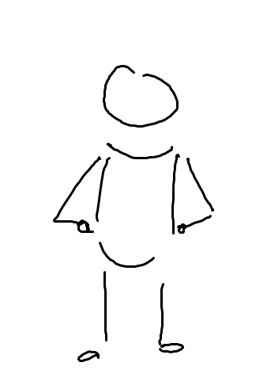
Jimmy
Notes:
Je vous présente Jimmy
dis bjr Jimmy

Slide 4
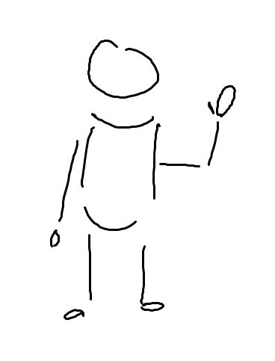
Jimmy
Notes:
*fais coucou*

Slide 5
Jimmy
Notes:
*jimmy se casse*

Slide 6
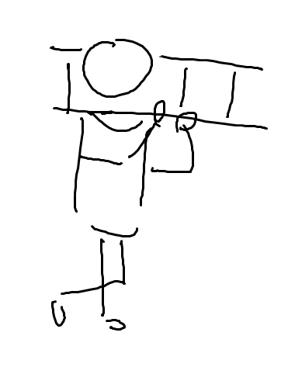
Jimmy
Notes:
*reviens avec une échelle*

Slide 7
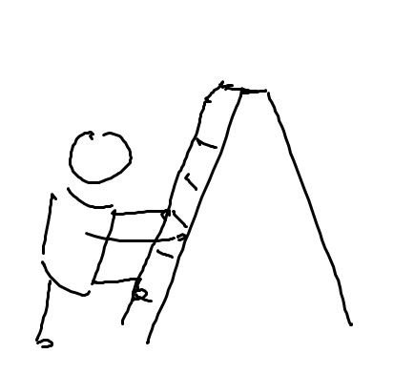
Jimmy
Notes:
*barre le y*

Slide 8
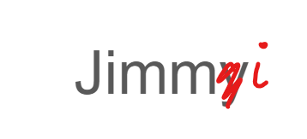
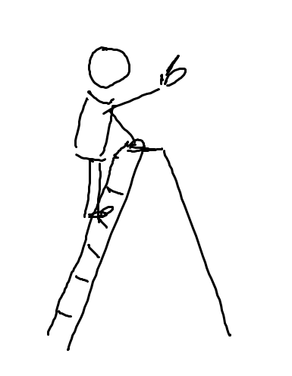
Jimmy
Notes:
*met un i*

Slide 9
Jimmy
Notes:
*met un i*

Slide 10
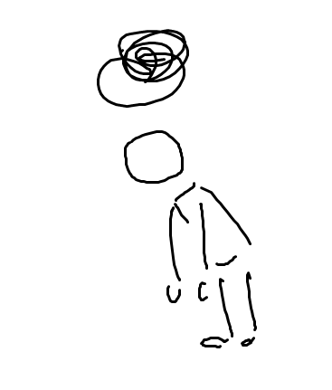

Slide 11
25 minutes

Slide 12
25 minutes
8 secondes

Slide 13
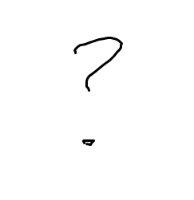
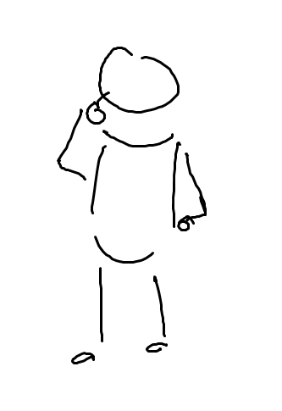

Slide 14

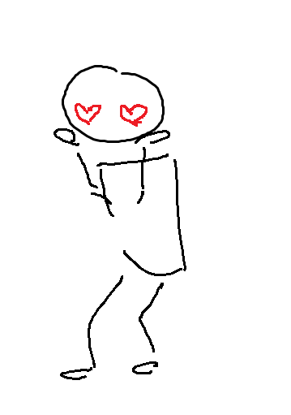
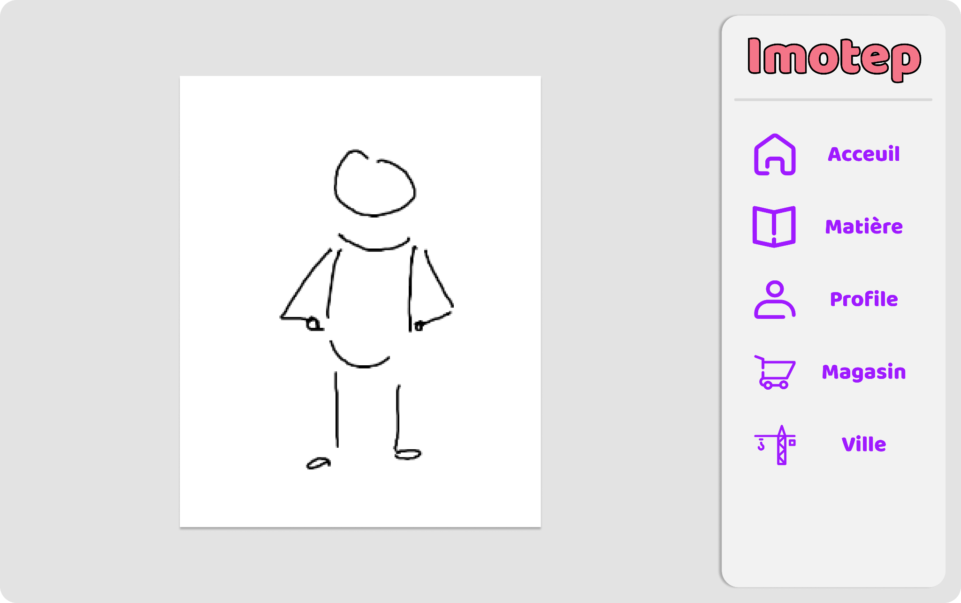
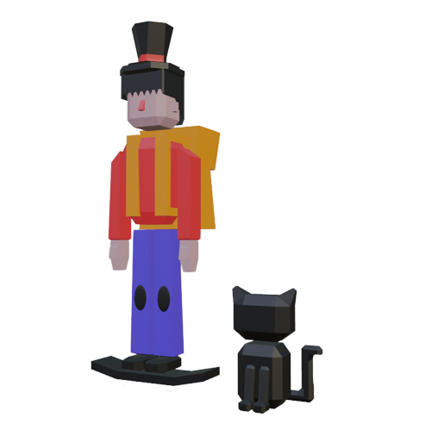

Slide 15
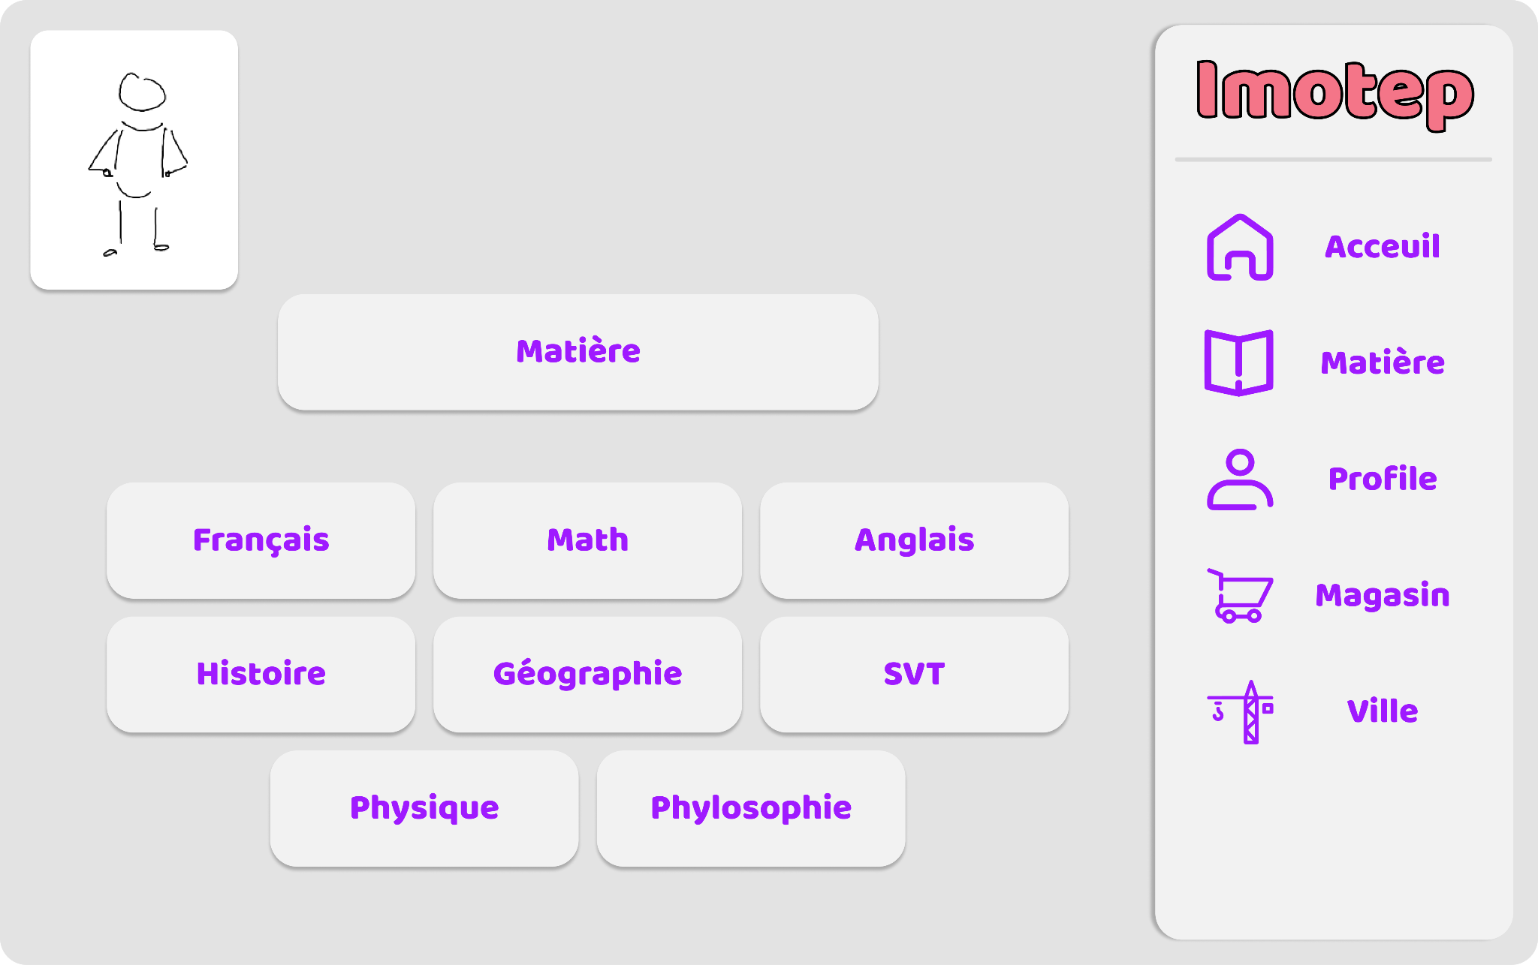

Slide 16
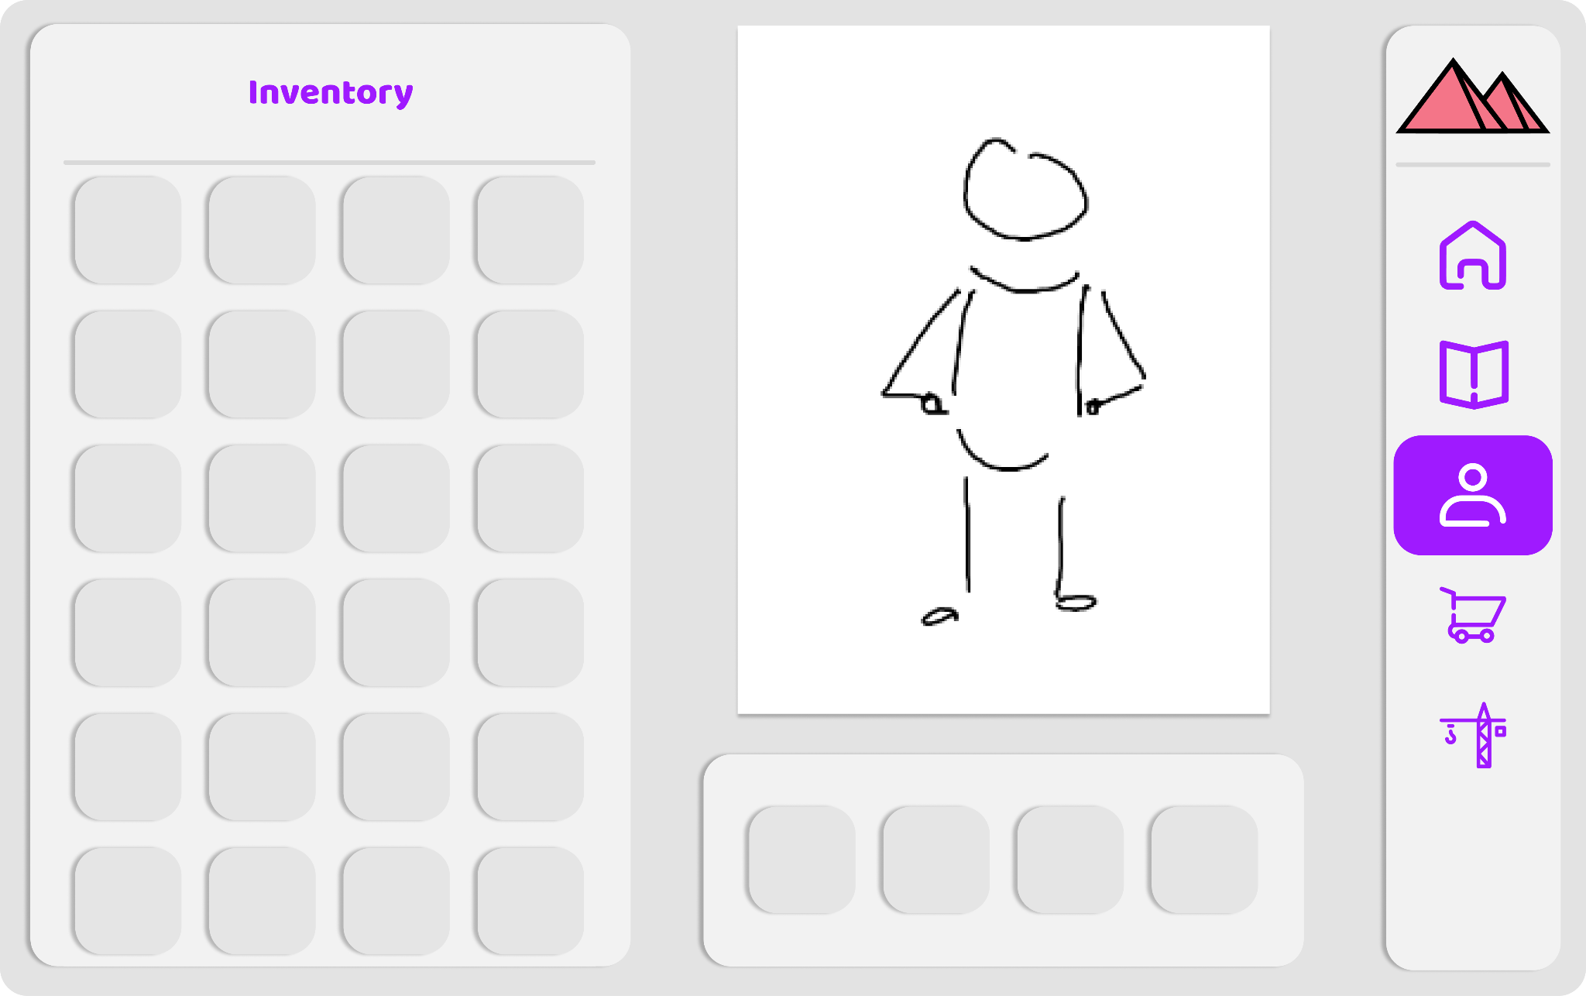
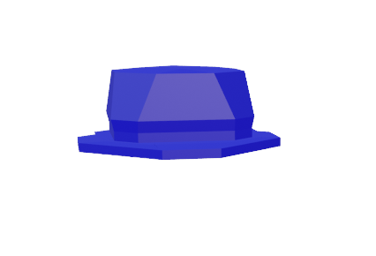
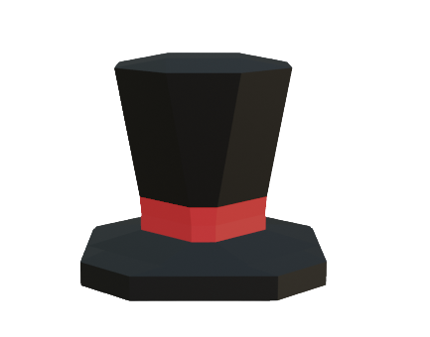
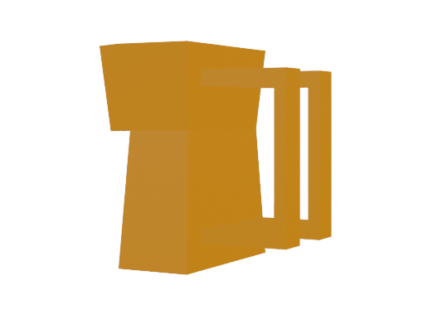
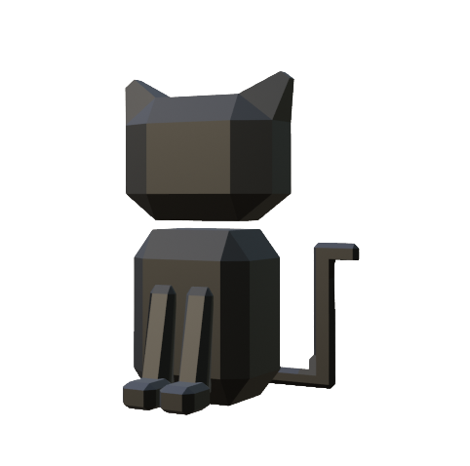
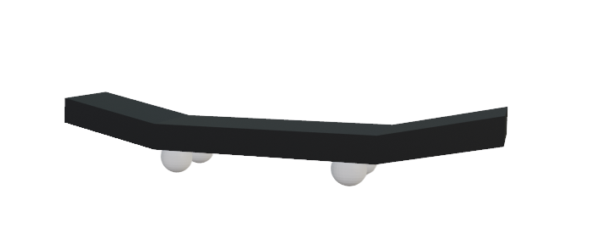

Slide 17
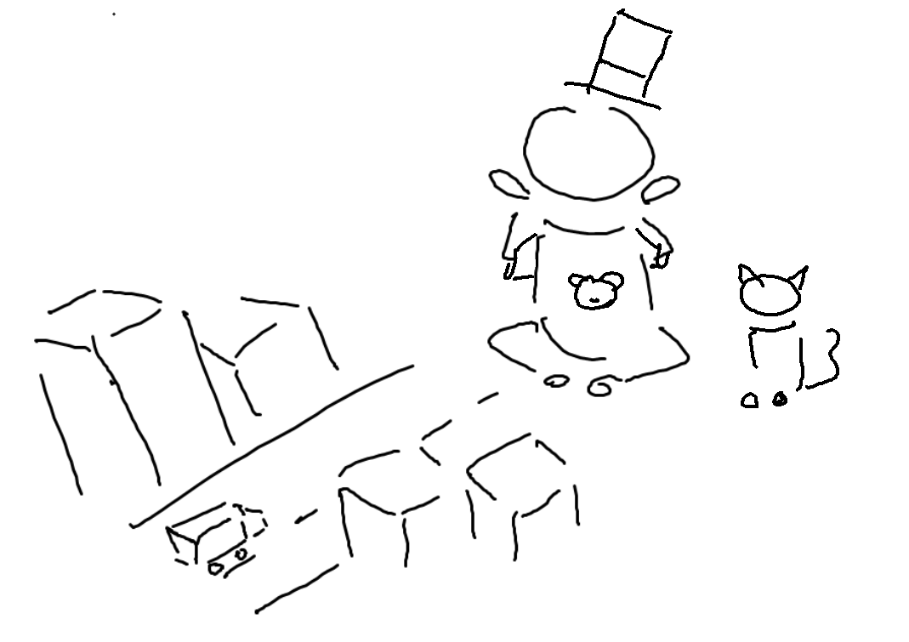

Slide 18
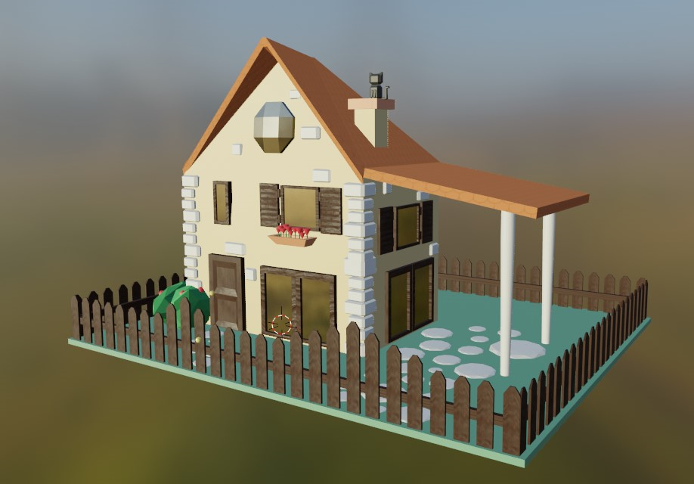
Notes:
imautep

Slide 19
Notes:
imautep

Slide 20
Notes:
imautep

Slide 21
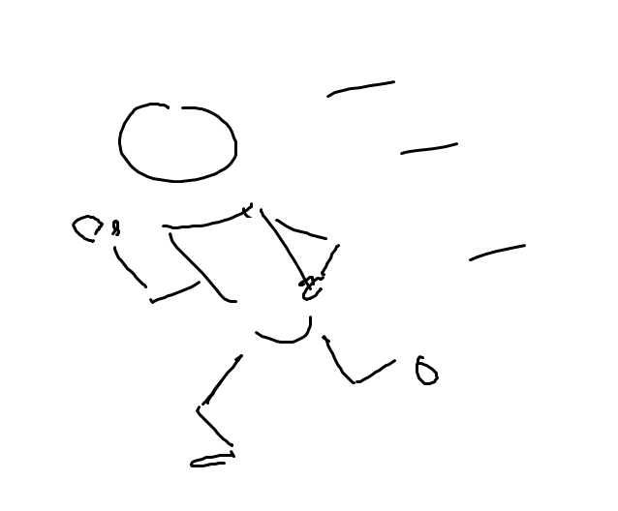

Slide 22
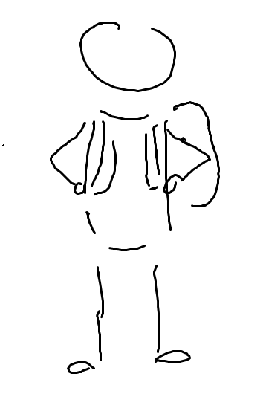

Slide 23
